Slide 1
3. Käytännölliset roomalaiset TAITOTEHTÄVÄ: KUVIA ROOMASTA
Forum Historia
4

Slide 2
Mitä kuvat kertovat
Rooman kulttuurista ja arjesta?
Mosaiikkeja käytettiin paljon koristeina erityisesti lattioissa. Esimerkiksi liikkeiden eteen tehtiin mainoksia mosaiikilla.
Kuva-aiheet vaihtelivat arkisista aiheista sankaritarinoihin.
Korkokuvat olivat myös suosittuja erityisesti rakennusten koristeina ja hautauurnissa.
Tehtävä: Mitä saat tietää Rooman kulttuurista ja arjesta seuraavien kuvien perusteella?

Slide 3
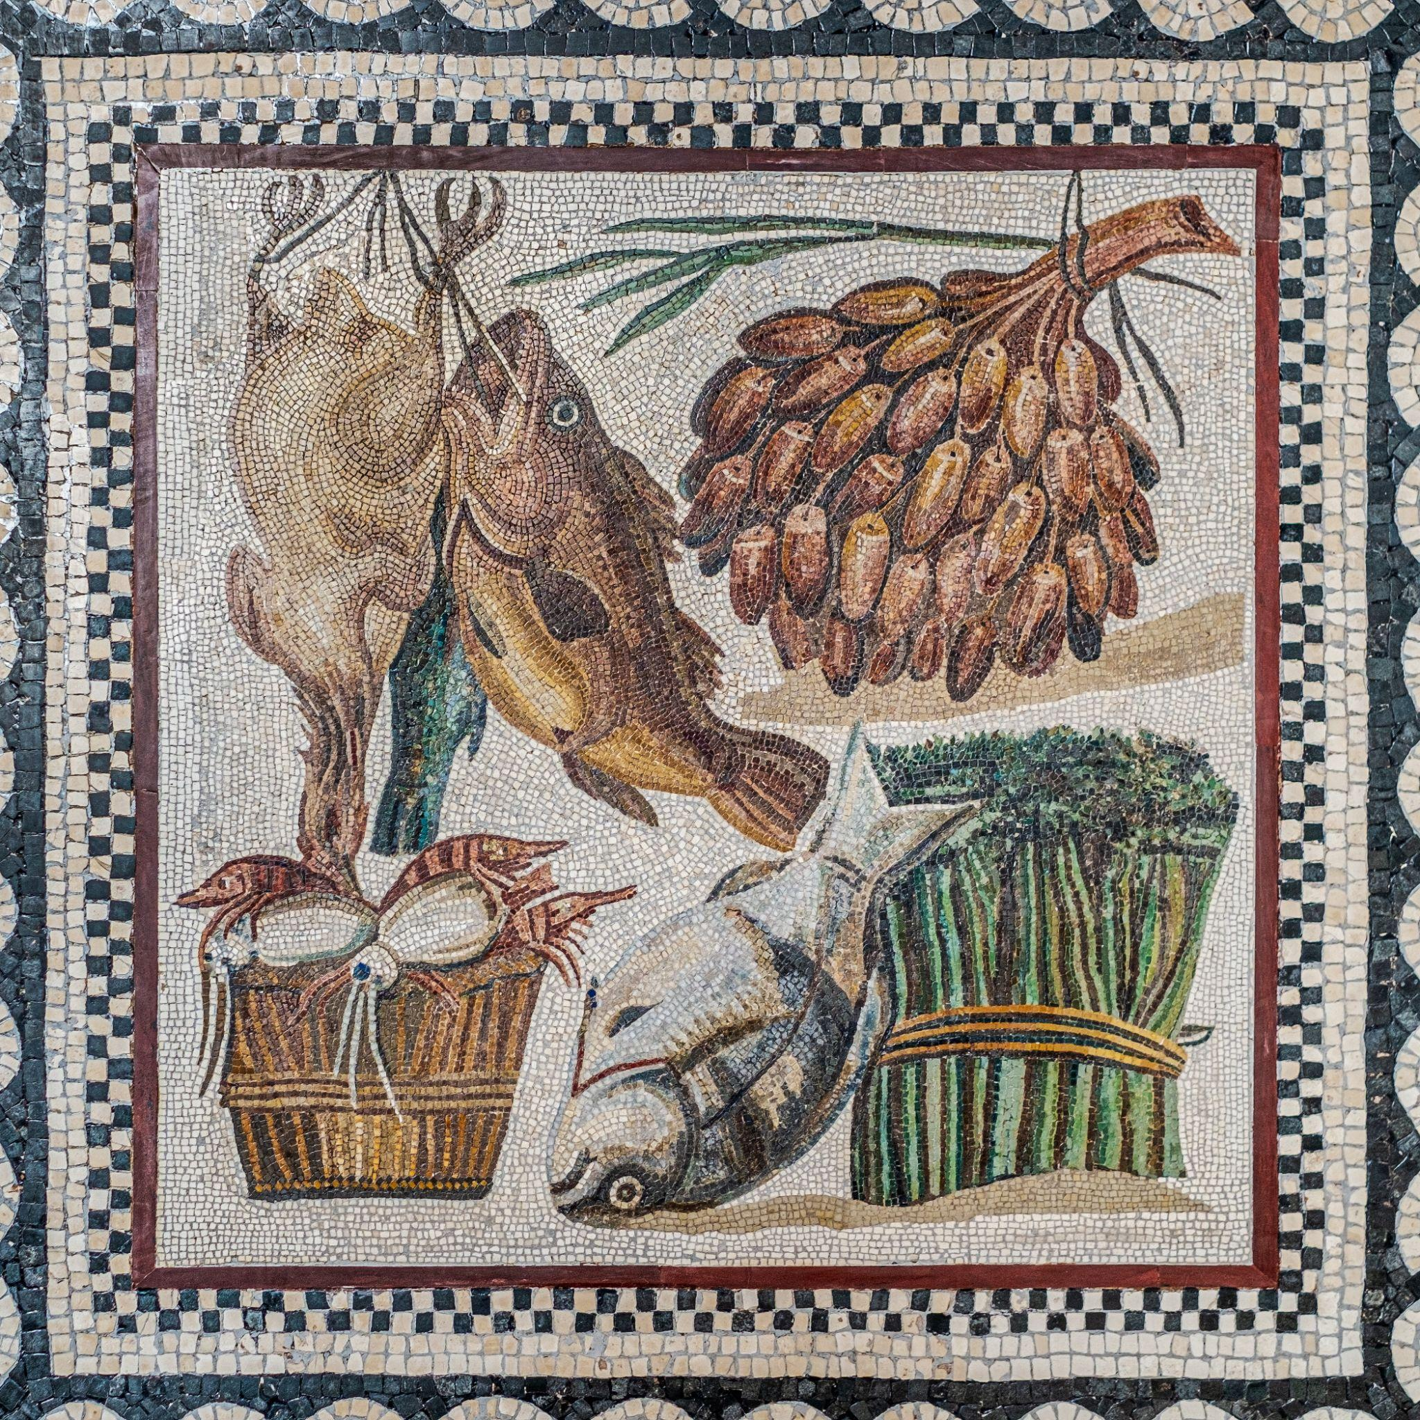
Lattiamosaiikki, Tor Marancia, Rooma
Kuva: Adobe Stock

Slide 4
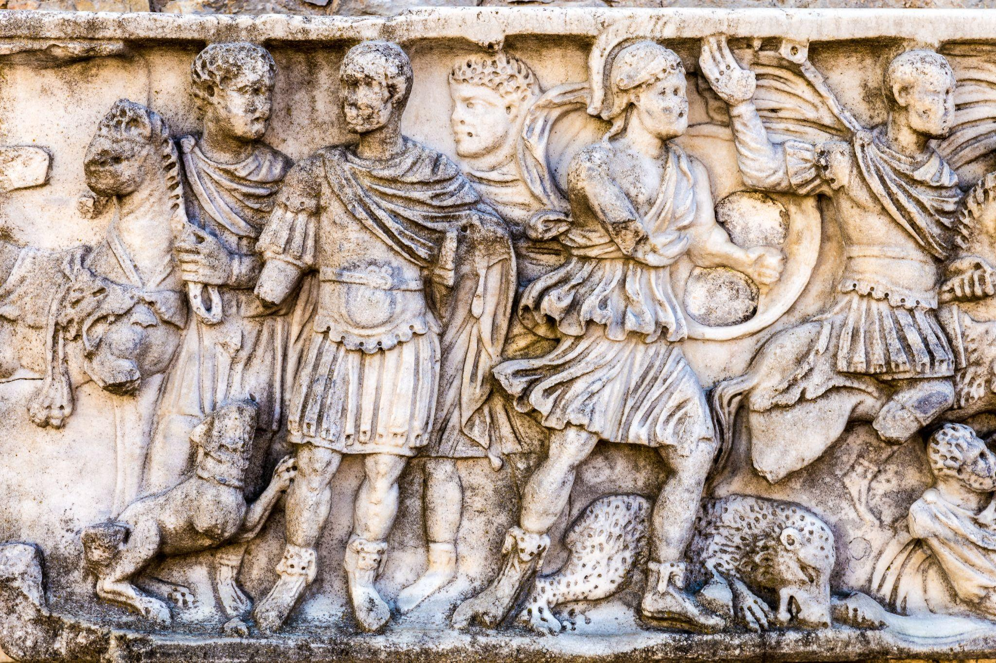
Roomalainen reliefi
Kuva:Adobe Stock

Slide 5
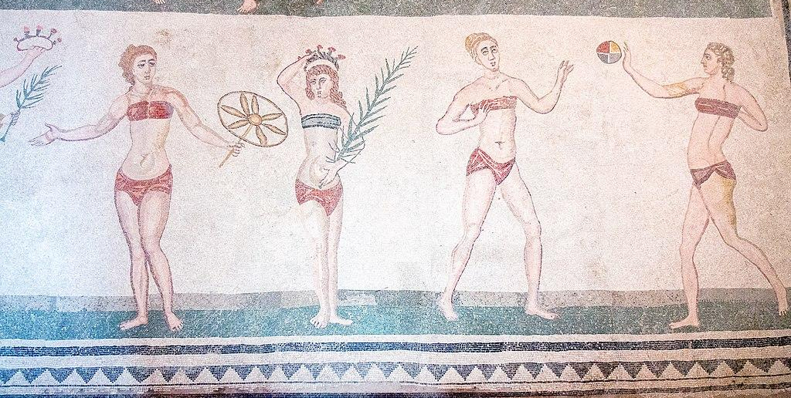
Lattiamosaiikki, Villa Romana del Casale, Sisilia
Kuva: Wikimedia Commons. CC-BY-SA 2.0.

Slide 6
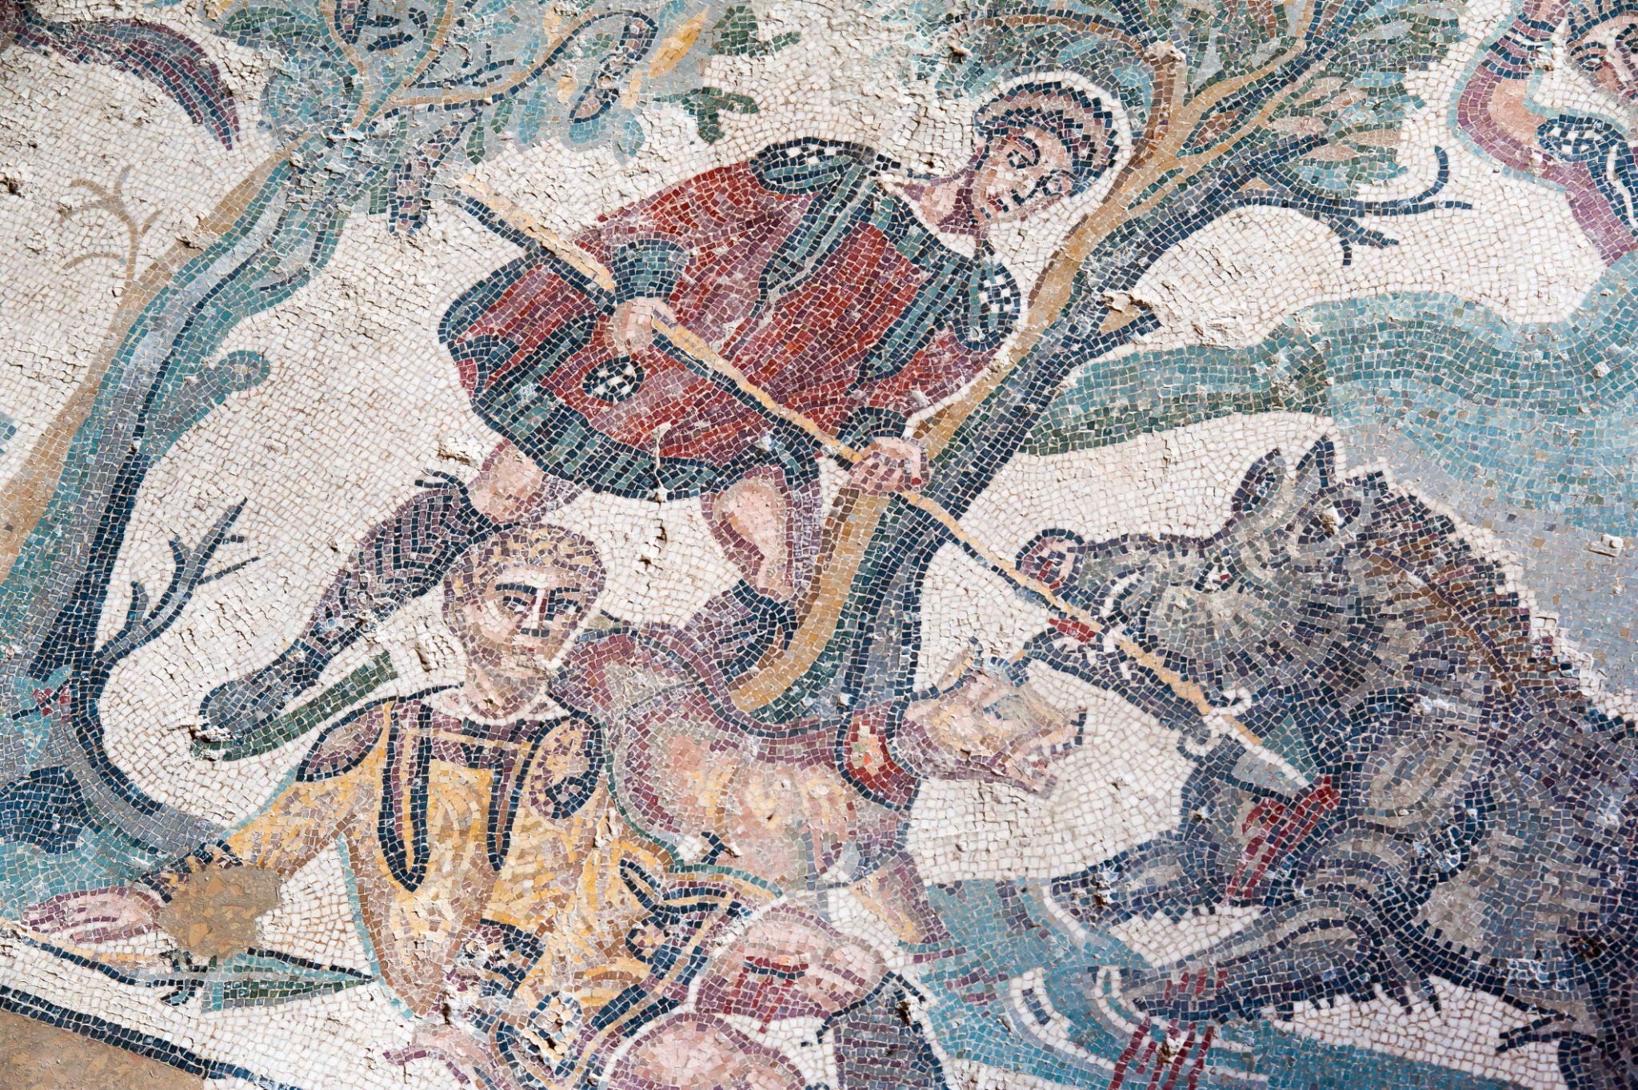
Lattiamosaiikki, Villa Romana del Casale, Sisilia
Kuva: Adobe Stock

Slide 7
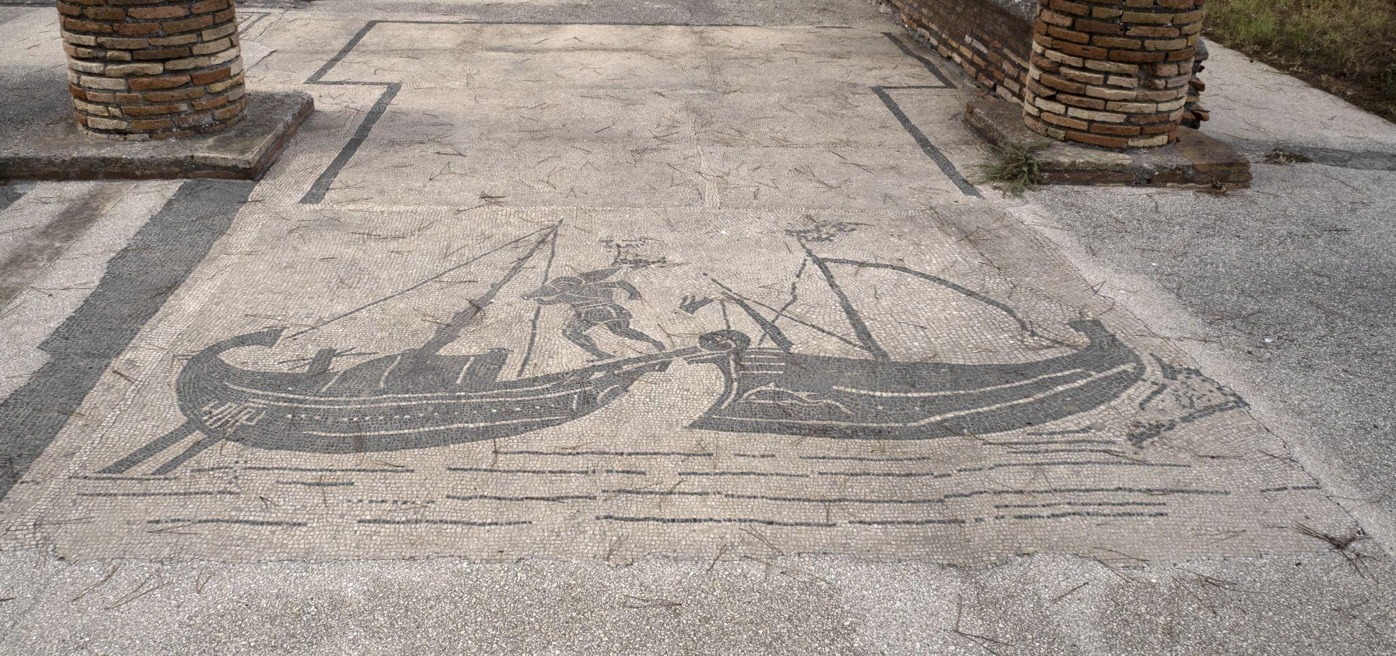
Mosaiikki, Ostian satamakaupunki
Kuva: Adobe Stock

Slide 8
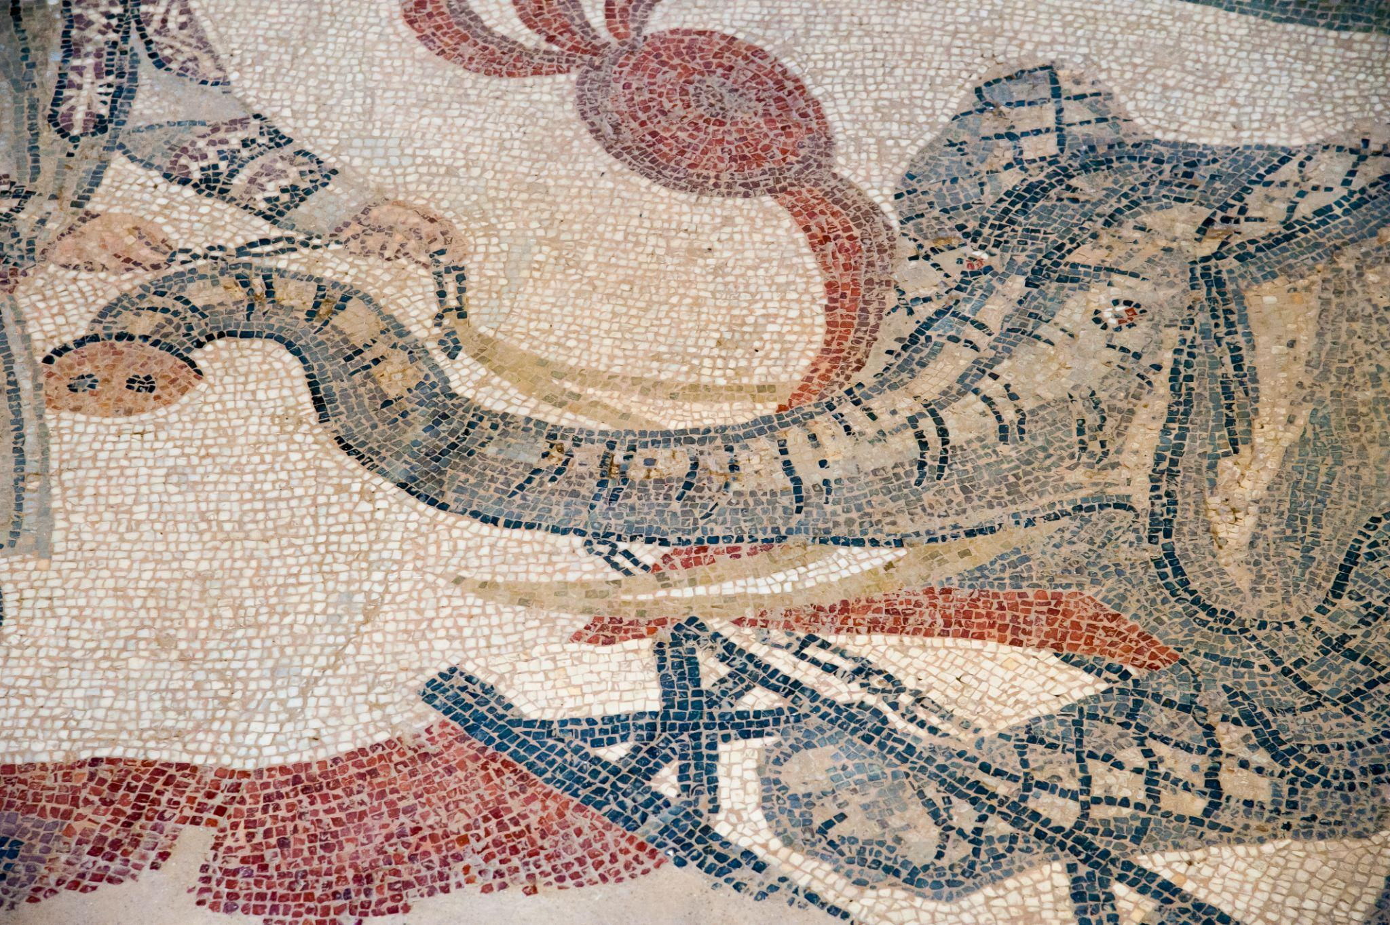
Lattiamosaiikki, Villa Romana del Casale, Sisilia
Kuva: Adobe Stock

Slide 9
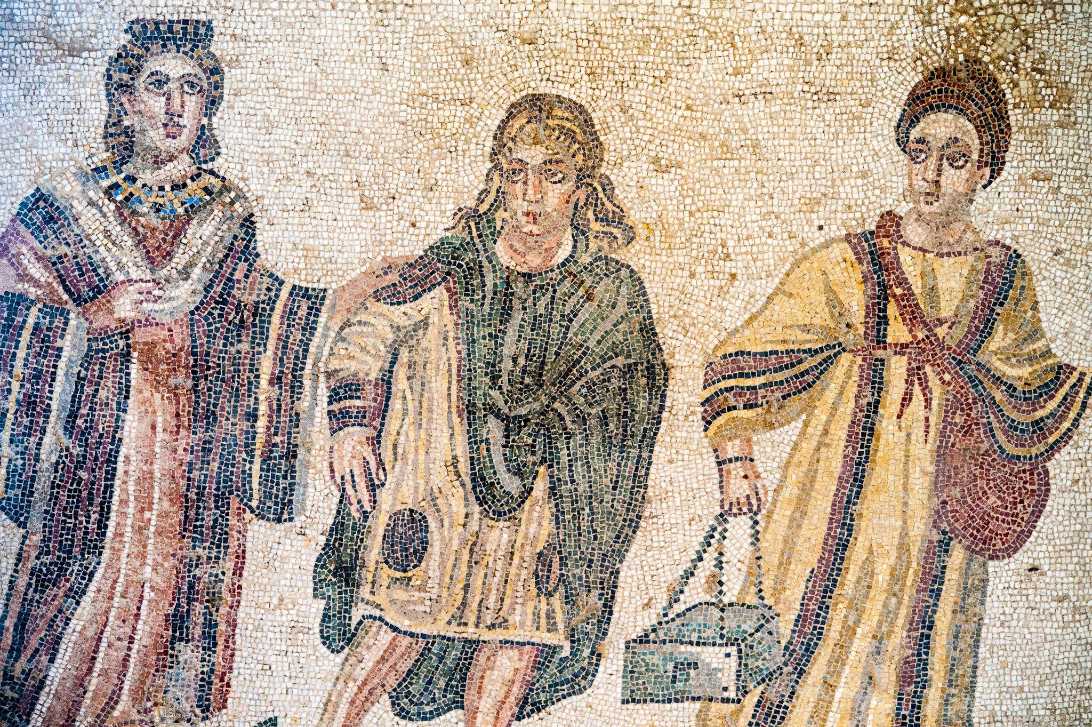
Mosaiikki, Villa del Casale, Sisilia
Kuva: Adobe Stock

